Slide 1










Выпускной под ключ со скидкой
Суть: мошенники от лица организатора предлагают организовать выпускной со скидкой до 50% за «полный пакет». Объявления с сумашедшими скидками появились в мессенджерах.
Условие получения скидки - внесение предоплаты — от нескольких десятков до сотен тысяч рублей. По итогу злоумышленники не выходят на связь, блокируют чаты и удаляют объявления.
Не переводите деньги без договора и всегда сравнивайте цены. Слишком большие скидки должны настораживать.
Обращайтесь только в официальные организации. Проверяйте организацию через сервисы ФНС России.
Не верьте заманчивым предложениям в социальных сетях или мессенджерах.
Помните: бесплатный сыр только в мышеловках.

Slide 2
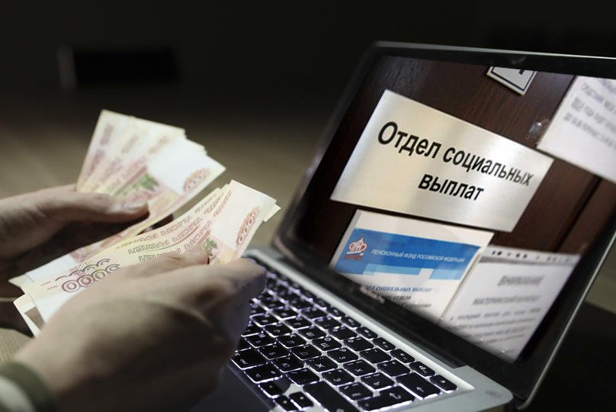
Выплаты ко Дню России
Суть: в мессенджерах и социальных сетях распространяется ссылка на фишинговый сайт где якобы от лица государства проводится розыгрыш с гарантированными выплатами к празднику.
Запрашивают персональные данные, реквизиты карты для перевода выигрыша.
Государственные органы не проводят лотереи с выплатами.
Обещание легких денег — всегда признак мошенничества.
Не переходите по сомнительным ссылкам.
Не вводите данные своей карты на сайтах, обещающих праздничные выплаты.

Slide 3
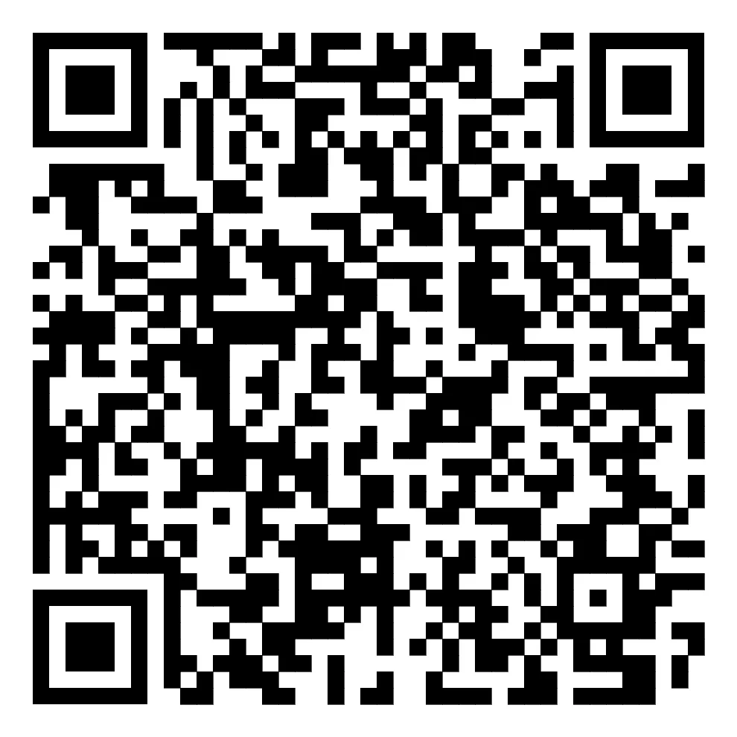


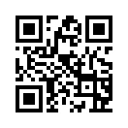
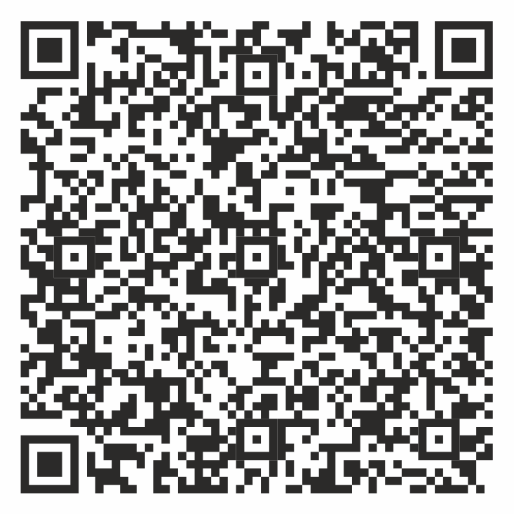
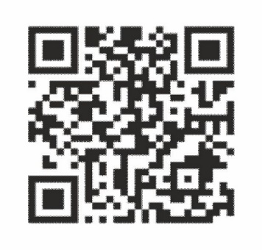
Мы в МАХ
Мы в VK
Мы в OK
Полезные цифровые сервисы!
https://рцфгк42.рф
ЯДзен
Мы в RuTube

